Slide 1
Kubernetes 网络分享
探索网络实现原理与软件工程的架构设计

Slide 2
目录
一. 从应用到网络 —— k8s Ingress 的搭建
二. K8s网络追踪 —— 网络的原理
三. K8s 负载均衡的实现
四. 软件工程看K8s —— 产品范围的定义

Slide 3
一.从应用到网络
1. 为什么要引入Ingress
2. Ingress 的工作流程
3. Ingress 和 Ingress Controller 的关系
4. 为什么要引入 Ingress Class
5. nginx Ingress的搭建

Slide 4
从应用到网络 - 为什么要引入Ingress
1. kube-proxy 实现了四层负载，但是在四层负载中看不到主机名、请求头和证书等七层负载的内容
2. Service无法灵活可配置各种转发，限制会比较大
所以引入了Ingress来完成七层负载的内容来弥补这些缺点

Slide 5
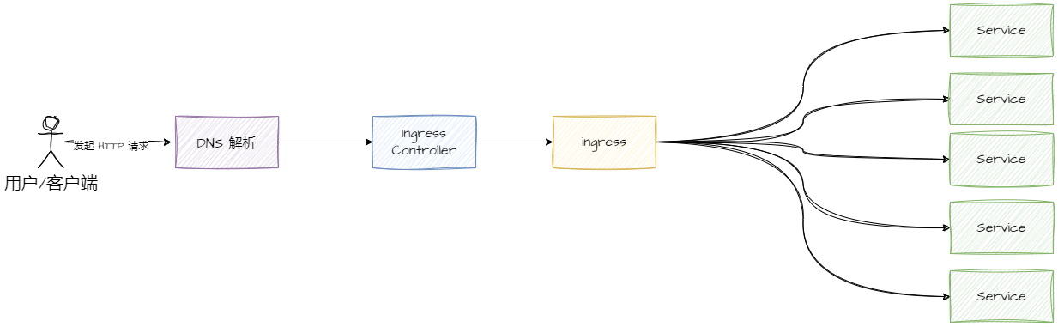
从应用到网络 - Ingress工作流程

Slide 6
从应用到网络 - Ingress 、IngressController 是什么关系？
1. Ingress 属于是转发的静态规则
2. Ingress Controller 根据Ingress规则来处理相应的转发，在k8s中 Ingress Controller 是一个 Pod部署的应用。

Slide 7
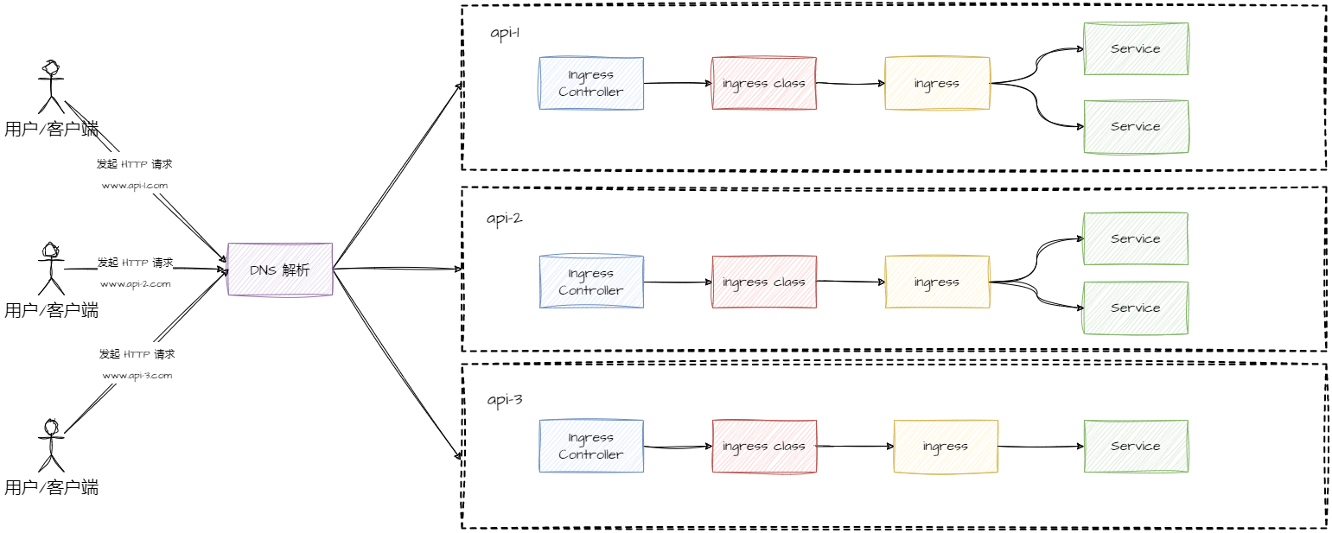
从应用到网络 - 为什么要引入 Ingress Class?
Ingress规则逐渐增加，管理起来的复杂度会相对较高，所以引入了Ingress Class 来解耦 Ingress 和 Ingress Controller 的关系，从而实现多个Ingress Controller 处理多种不同业务需求。

Slide 8
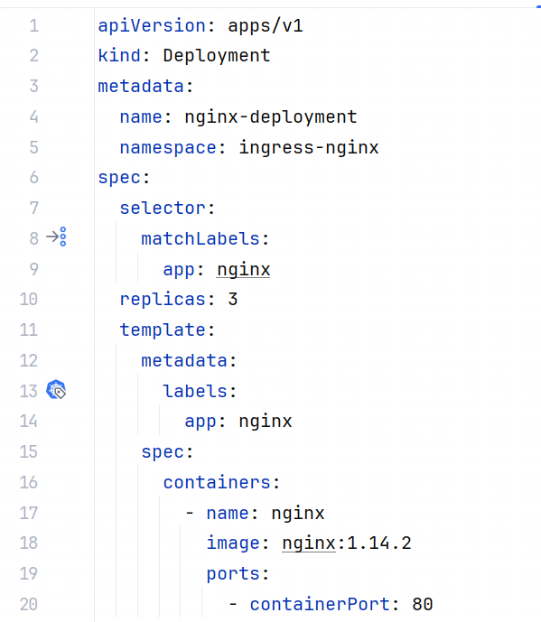
从应用到网络 - nginx Ingress的搭建
部署出有三个 Pod 的Nginx后端服务
$ kubectl get pods -n ingress-nginx
NAME READY STATUS RESTARTS
nginx-deployment-66b6c48dd5-8sbp6 1/1 Running 0

Slide 9
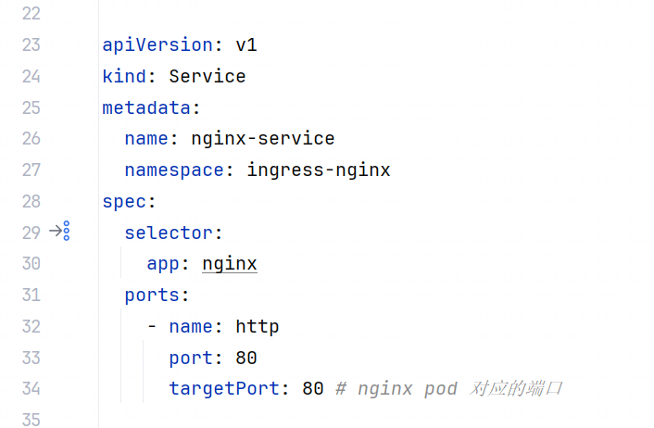
从应用到网络 - nginx Ingress的搭建
给nginx后端部署 Service
$ kubectl get services -n ingress-nginx|grep nginx-service
NAME TYPE CLUSTER-IP EXTERNAL-IP PORT(S) AGE
nginx-service ClusterIP 10.99.225.52 <none> 80/TCP 6m52s

Slide 10
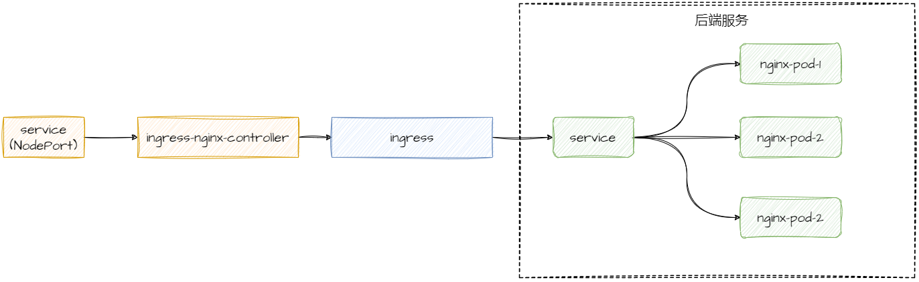
从应用到网络 - nginx Ingress的搭建

Slide 11
从应用到网络 - nginx Ingress的搭建
部署IngressController ：
https://raw.githubusercontent.com/kubernetes/ingress-nginx/controller-v1.8.2/deploy/static/provider/aws/nlb-with-tls-termination/deploy.yaml
1. `unknown field "ipFamilyPolicy" in io.k8s.api.core.v1.ServiceSpec`字段不支持，所以直接将对应字段去掉不进行设置
2. 镜像在国内没有科学上网无法正常拉取，需要替换阿里云的镜像
3. 部署后获取Ingress 的service信息发现外部地址无法获取， Service 一直处于 Pending 的状态 。因为服务器是通过 kubeadm 搭建的集群，所以没有集成LoadBalancer，暴露端口可以通过 NodePort 方式来暴露端口给外部

Slide 12
从应用到网络 - nginx Ingress的搭建
$ kubectl get pods -n ingress-nginx ## nginx ingress deployment 的Pod
NAME READY STATUS RESTARTS AGE
ingress-nginx-controller-6b59fbbf68-7p5cl 1/1 Running 0 170m
$ kubectl get services -n ingress-nginx ## ingress 的Service
NAME TYPE CLUSTER-IP EXTERNAL-IP PORT(S) AGE
ingress-nginx-controller NodePort 10.98.61.236 <none> 80:38888/TCP,443:4721/TCP 3h17m

Slide 13
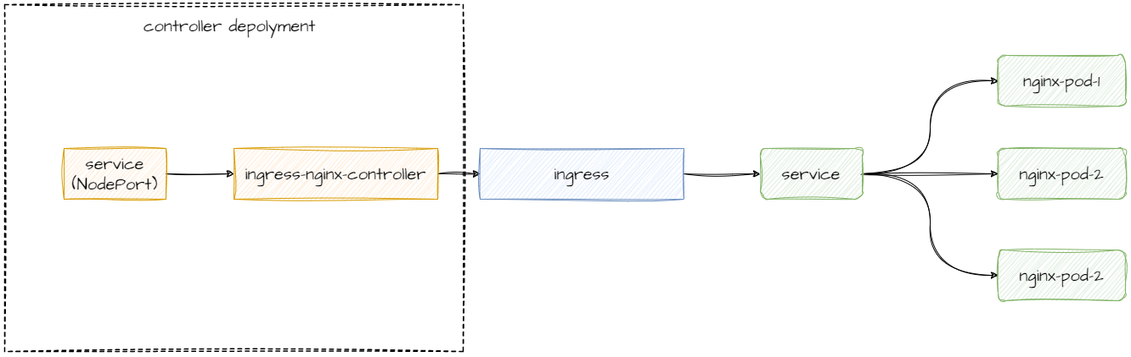
从应用到网络 - nginx Ingress的搭建

Slide 14
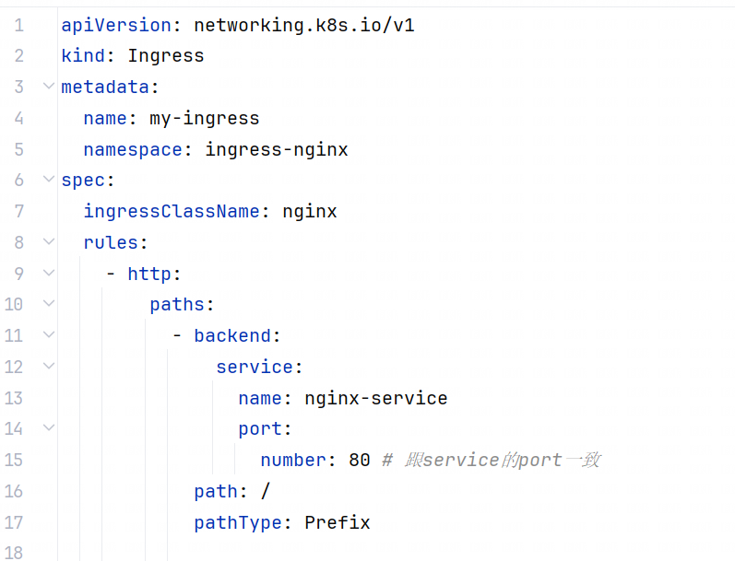
从应用到网络 - nginx Ingress的搭建
部署Ingress规则，指向nginx的Service

Slide 15
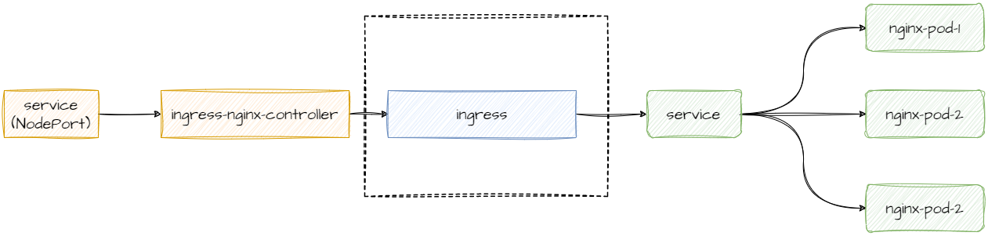
从应用到网络 - nginx Ingress的搭建

Slide 16
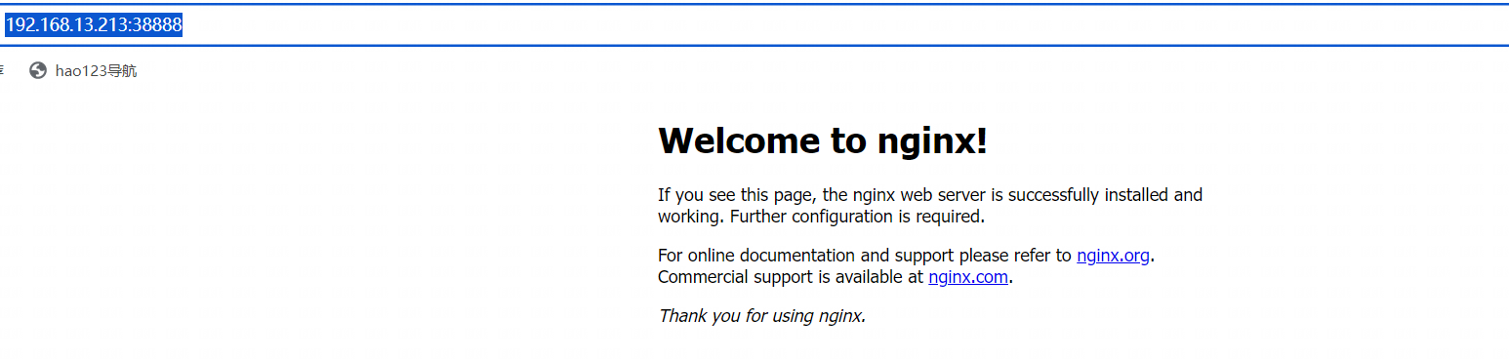
从应用到网络 - nginx Ingress的搭建
通过 IP:PORT访问正常访问 nginx的Pod

Slide 17
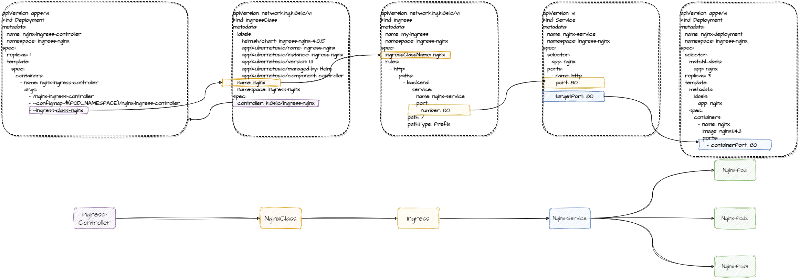
从应用到网络 - Ingress配置说明

Slide 18
二.K8s网络追踪
1. Pod 网络命名空间连接到以太网桥
2. 同一节点上 Pod 到 Pod 的流量
3. 不同节点上 Pod 到 Pod 的通信
4. 容器网络接口 - CNI（Container Network Interface）
5. Pod 到 Service的网络

Slide 19
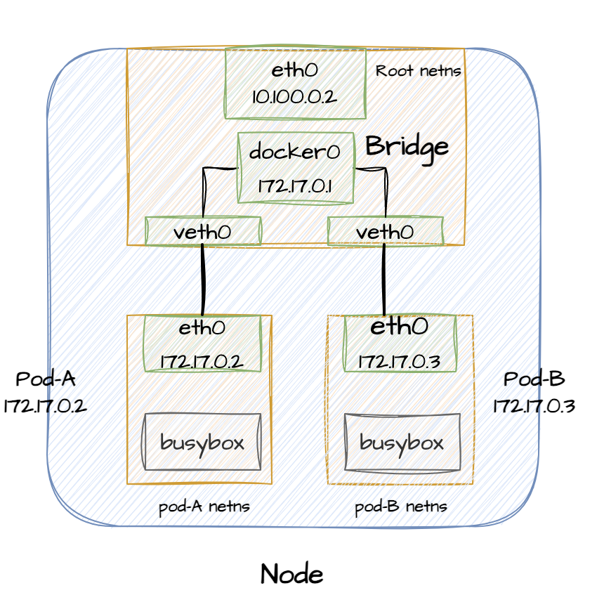
K8s网络追踪 - Pod 网络命名空间连接到以太网桥
以太网桥的主要作用是将两个以太网段连接起来，形成一个逻辑上的单一网络。桥接器工作在OSI模型的数据链路层(OSI第二层)，它能够检测和过滤数据帧，并根据目标MAC地址将它们从一个以太网段转发到另一个网卡上。

Slide 20
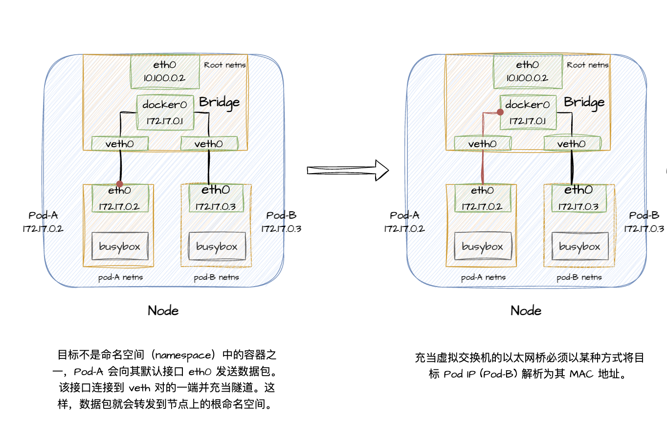
K8s网络追踪 - 同一节点上 Pod 到 Pod 的流量

Slide 21
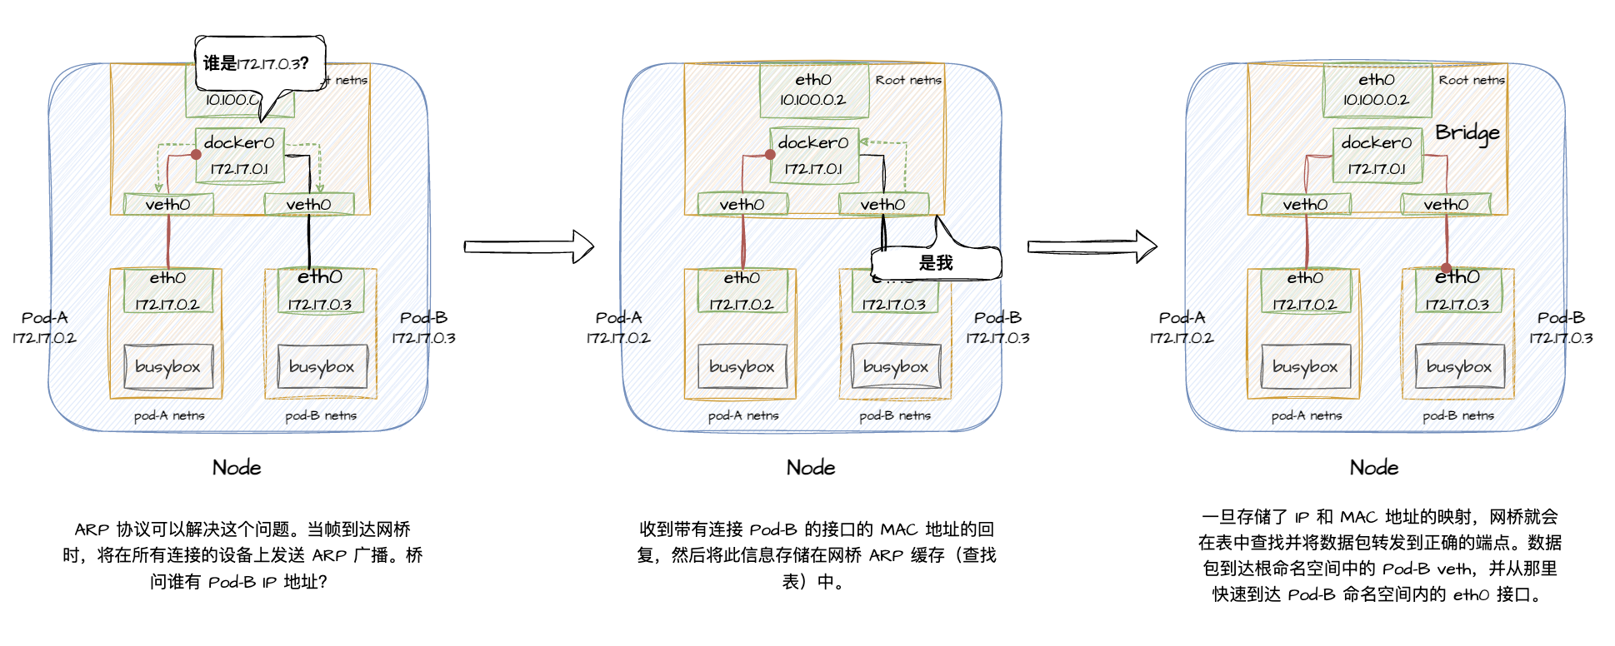
K8s网络追踪 - 同一节点上 Pod 到 Pod 的流量

Slide 22
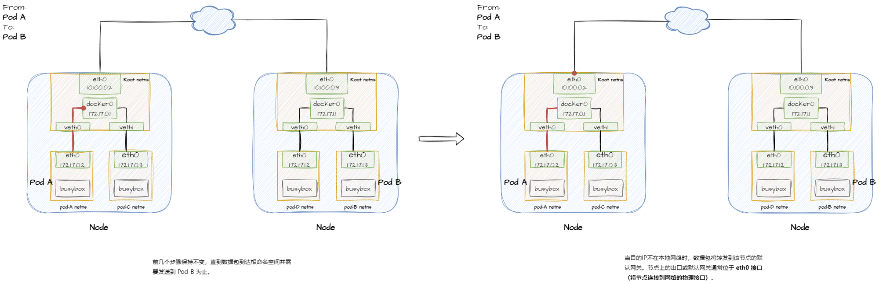
K8s网络追踪 - 不同节点上 Pod 到 Pod 的通信
按子网掩码位运算检查源 IP 和目标 IP 位于不同的网络，则转发到节点的默认网关。
网络地址 = IP地址 & 子网掩码

Slide 23
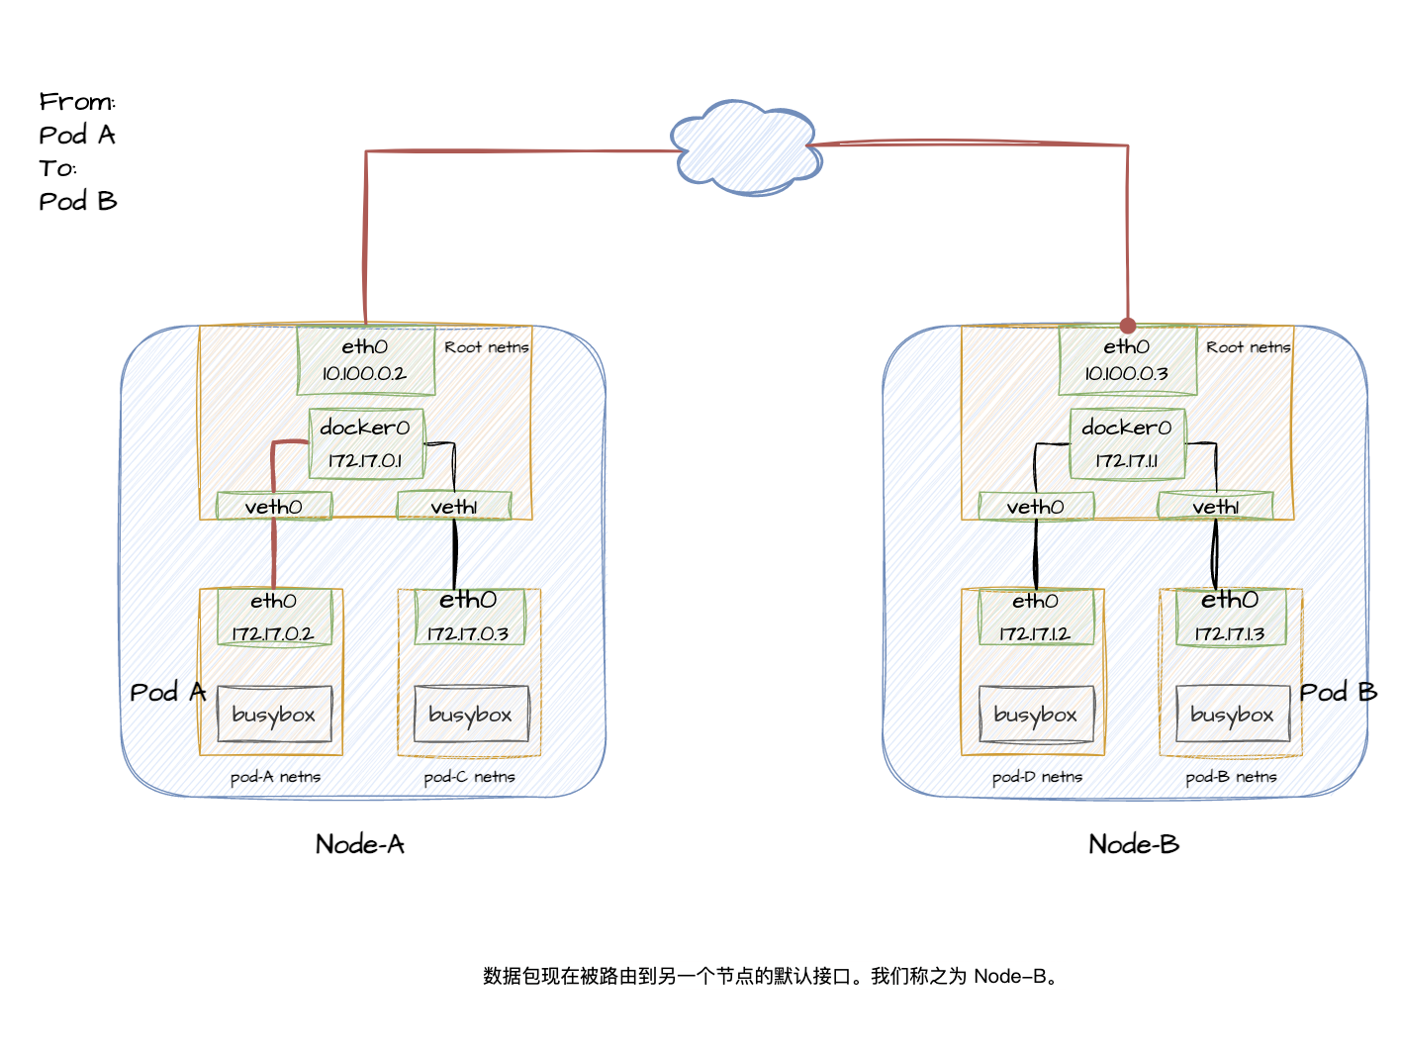
K8s网络追踪 - 不同节点上 Pod 到 Pod 的通信

Slide 24
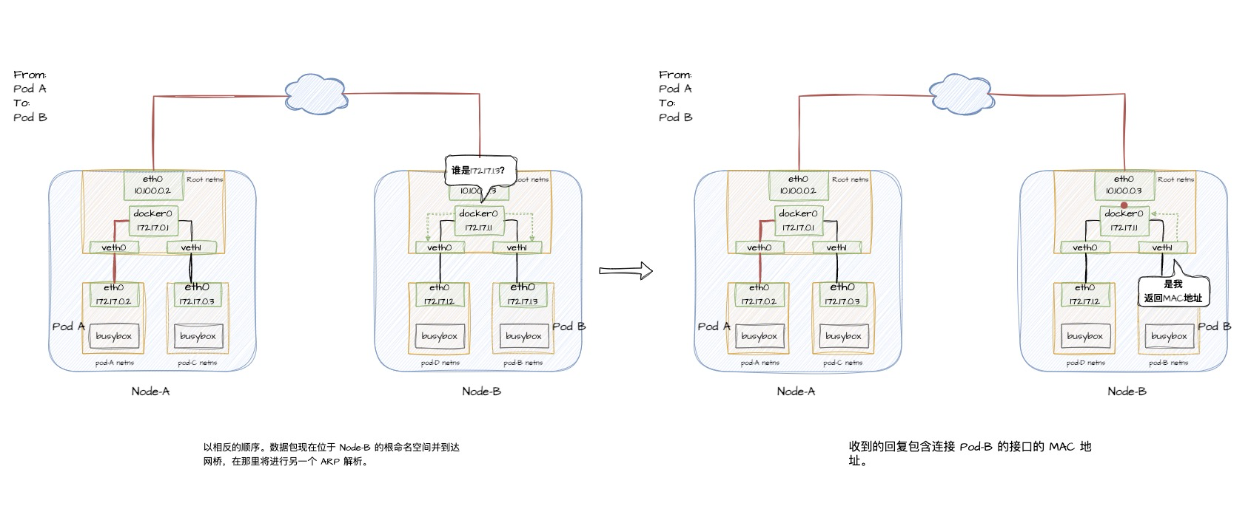
K8s网络追踪 - 不同节点上 Pod 到 Pod 的通信

Slide 25
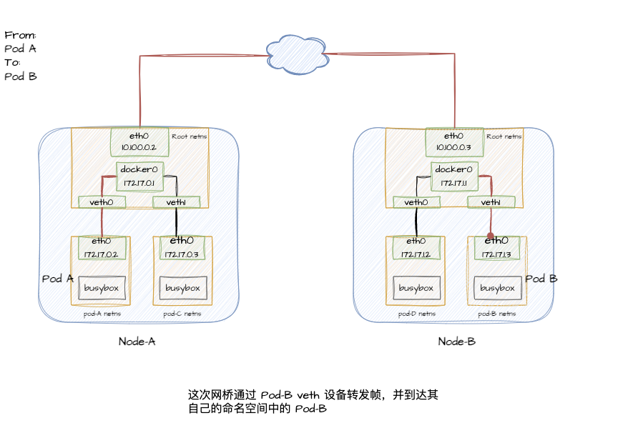
K8s网络追踪 - 不同节点上 Pod 到 Pod 的通信

Slide 26
K8s网络追踪 - CNI 容器网络接口
如果没有 CNI，将需要手动：
创建接口（物理网络接口和虚拟网络接口）
创建 veth 对
设置命名空间网络
配置以太网桥（eth bridge）
分配 IP 地址

Slide 27
K8s网络追踪 - 网络初始化流程
1. Pod网络命名空间的创建，通常由 CRI（e.g. containerd）完成
2. CNI插件负责为 Pod 分配 IP 地址、设置路由等网络配置。
3. 创建成功后将命令结果转化后返回给CRI，继续Pod初始化的工作。

Slide 28
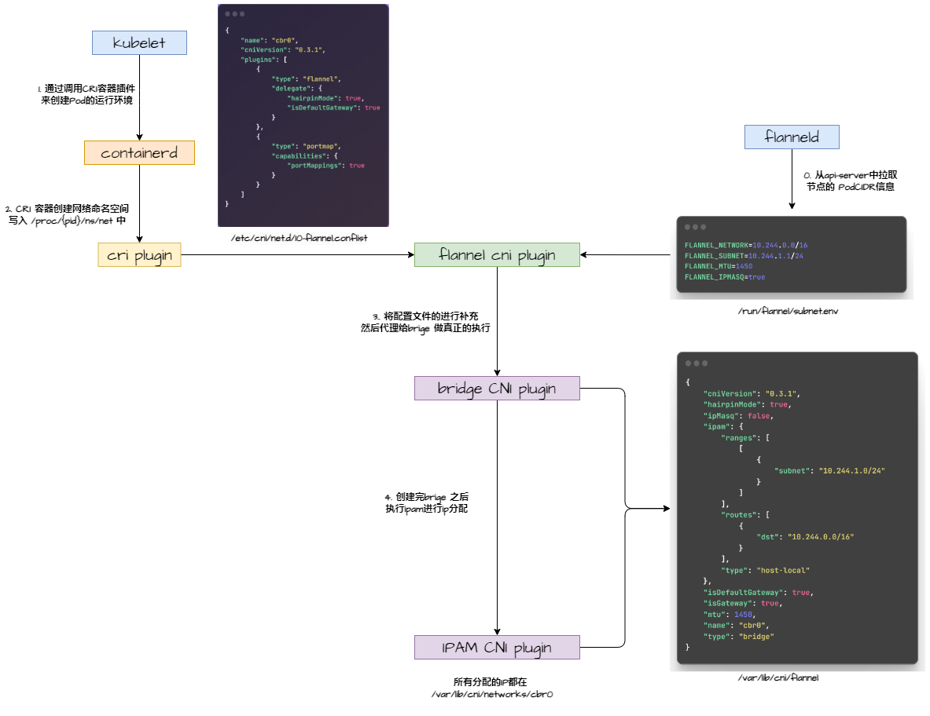
K8s网络追踪 - 网络初始化流程 ，flannel 实现

Slide 29
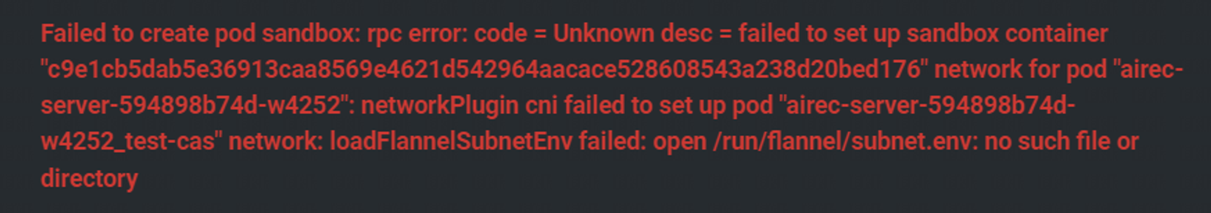
K8s网络追踪 - flannel 问题实例
/run/flannel/subnet.env 文件无法加载到，该文件是flanneld启动的时候生成的，所以重启flanneld重新获取网络配置文件

Slide 30
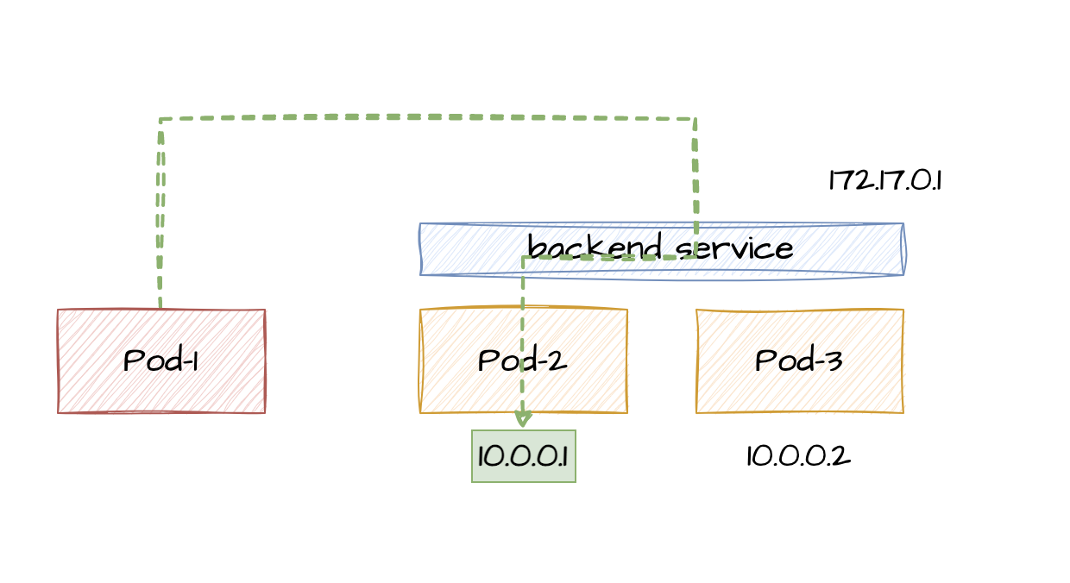
K8s网络追踪 - Pod 到 Service的网络
由于 Kubernetes 环境中 Pod 的动态特性，分配给它们的 IP 地址不是静态的。 它们是短暂的，并且每次创建或删除 Pod 时都会发生变化。
在 Kubernetes 中创建Service时，会保留并分配一个虚拟 IP。 从那里，可以使用选择器将Service关联到目标 Pod。

Slide 31
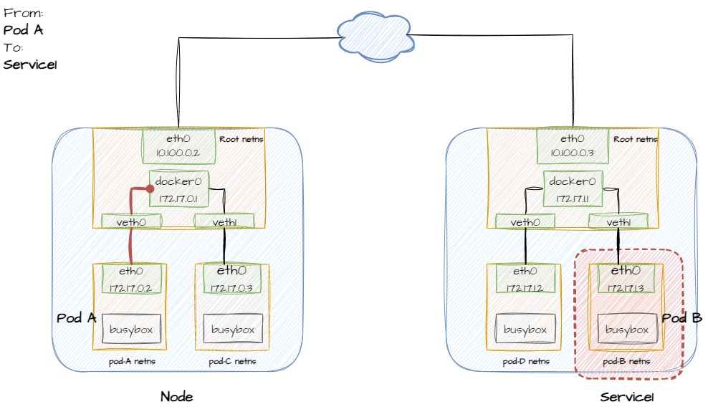
K8s网络追踪 - Pod 到 Service的网络
Pod到Service前面流程不发生变化

Slide 32
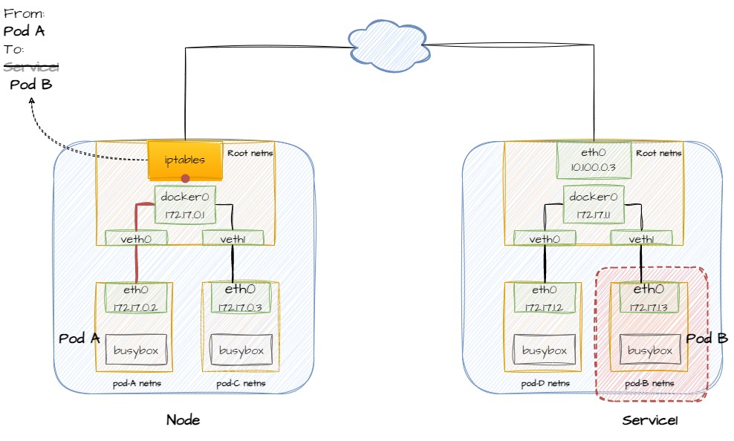
K8s网络追踪 - Pod 到 Service的网络
应用 iptables 规则。该规则会进行 DNAT 更改，并且重写Pod的A数据包目的IP。

Slide 33
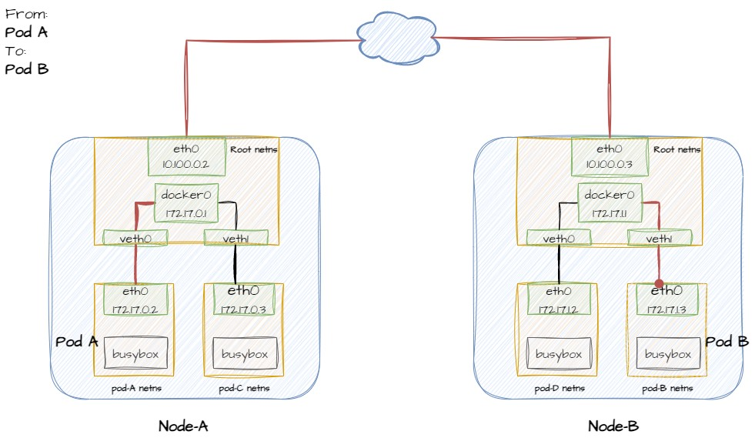
K8s网络追踪 - Pod 到 Service的网络
从iptables 转化之后开始，路由就与直接进行 Pod 到 Pod 通信一样。

Slide 34
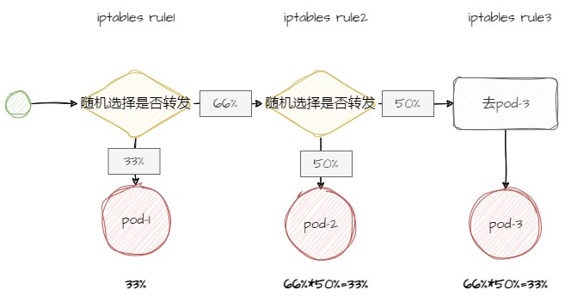
K8s网络追踪 - Pod 到 Service的网络
Service的负载均衡也是通过Iptables 实现

Slide 35
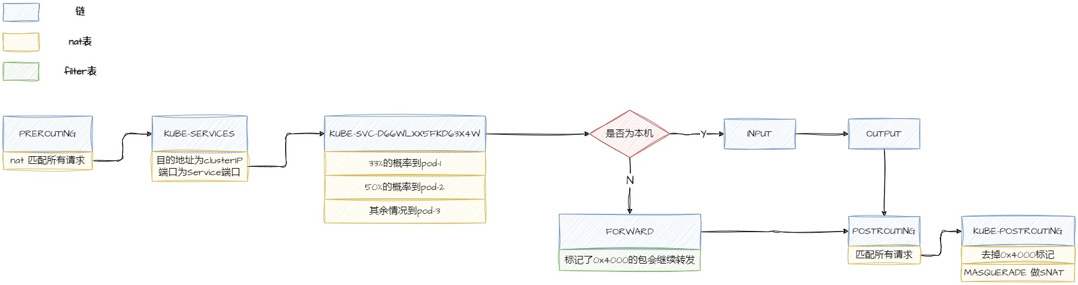
K8s网络追踪 - Pod 到 Service的网络
iptables 详细的链解析

Slide 36
K8s负载均衡的实现
1. 整体实现流程
2. 代码结构

Slide 37
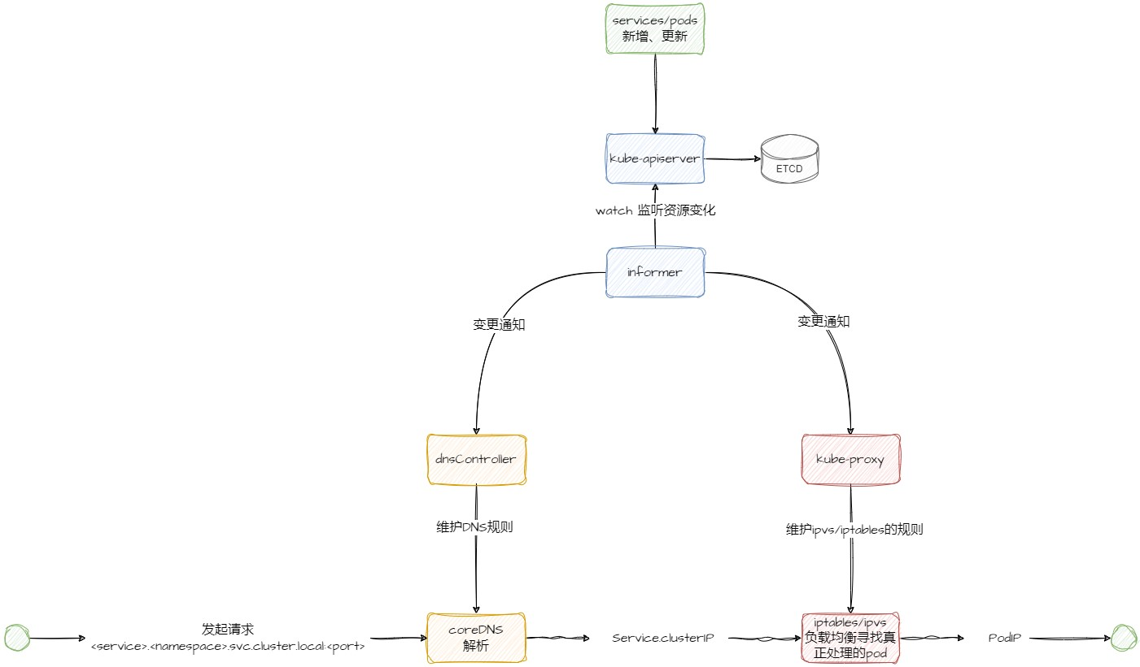
K8s负载均衡的实现 - 整体实现流程
kube-proxy 维护iptables的规则

Slide 38
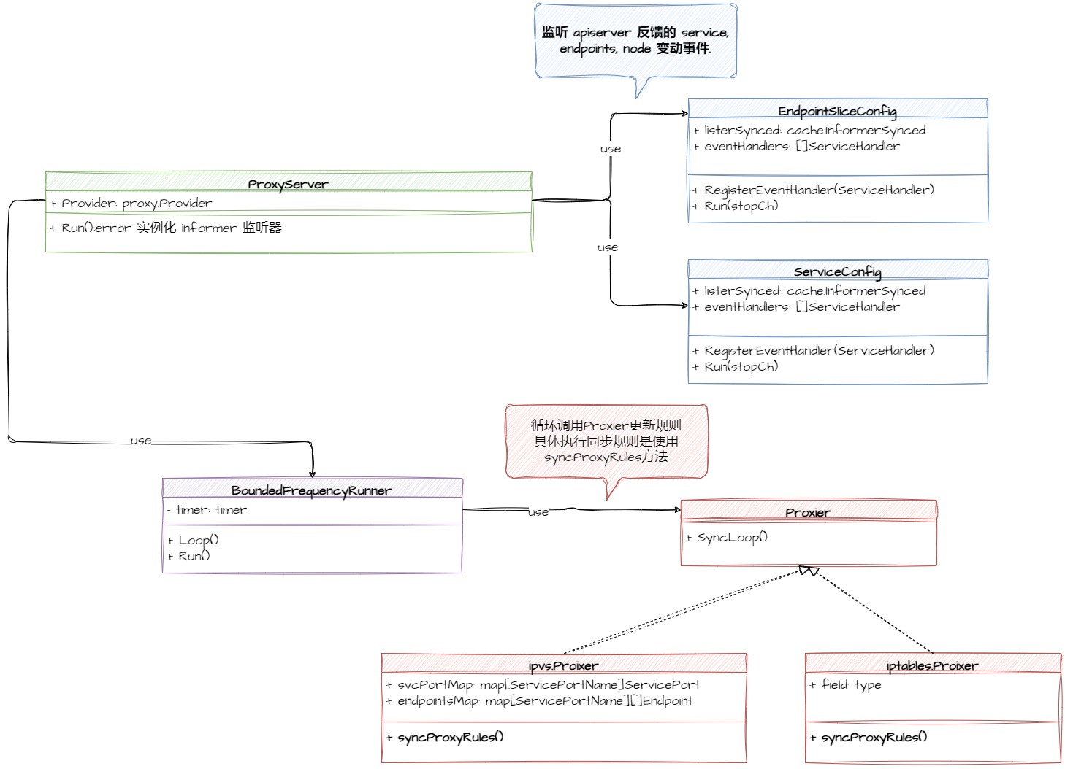
K8s负载均衡的实现 - 代码结构
ProxyServer UML 图

Slide 39
软件工程看K8s
1. 关于软件工程
2. 软件开发复杂度的产生
3. 解决 Accidents Complexity
4. 软件的产品范围

Slide 40
软件工程看K8s - 关于软件工程
维基百科关于软件工程的定义 : "应用计算机科学理论和技术以及工程管理原则和方法，按预算和进度，实现满足用户要求的软件产品的定义、开发、和维护的工程或进行研究的学科"
为了交付某项软件产品或功能的方法论。

Slide 41
软件工程看K8s - 软件开发复杂度的产生
Essential Complexity是说软件要实现某种功能，而这种功能本身内在就具有复杂性。
e.g. 实现代金券功能，本身代金券就有各种规则的复杂度。

Slide 42
软件工程看K8s - 软件开发复杂度的产生
Accidental Complexity 则代表了程序员在用代码实现功能时，由于各种软硬件等的限制以及人和人的沟通不畅而额外引入的工程上的复杂性。
e.g.
1. 实现时需要汇编来实现某项功能，编程的复杂度
2. 微服务的调度及重启的运维开发

Slide 43
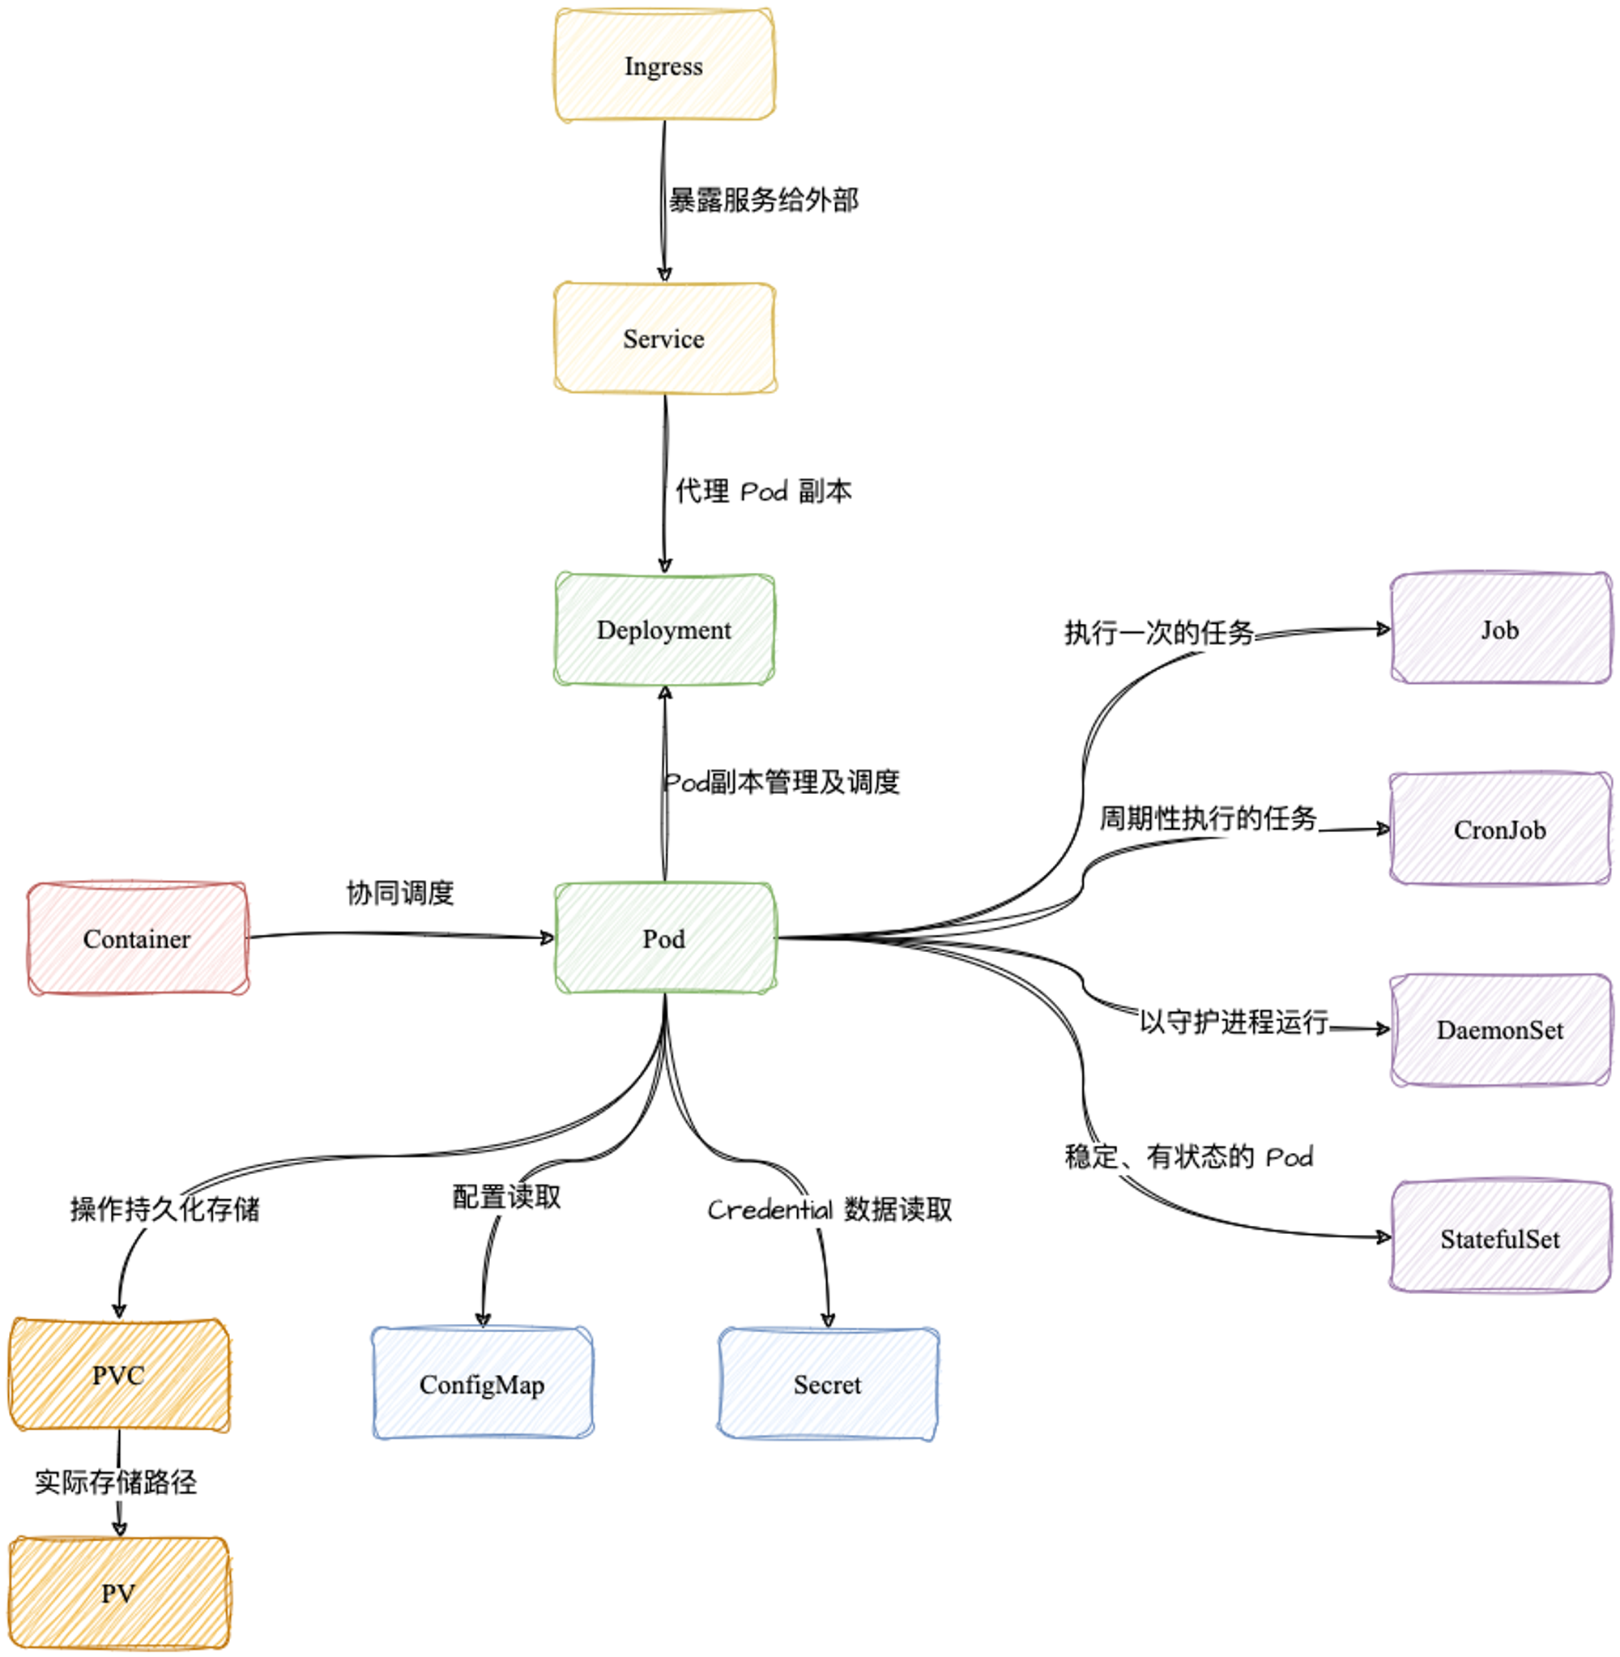
软件工程看K8s - k8s解决 Accidents Complexity
k8s主要解决了软件层面部署的复杂度
能够实现应用的快速部署和回滚。

Slide 44
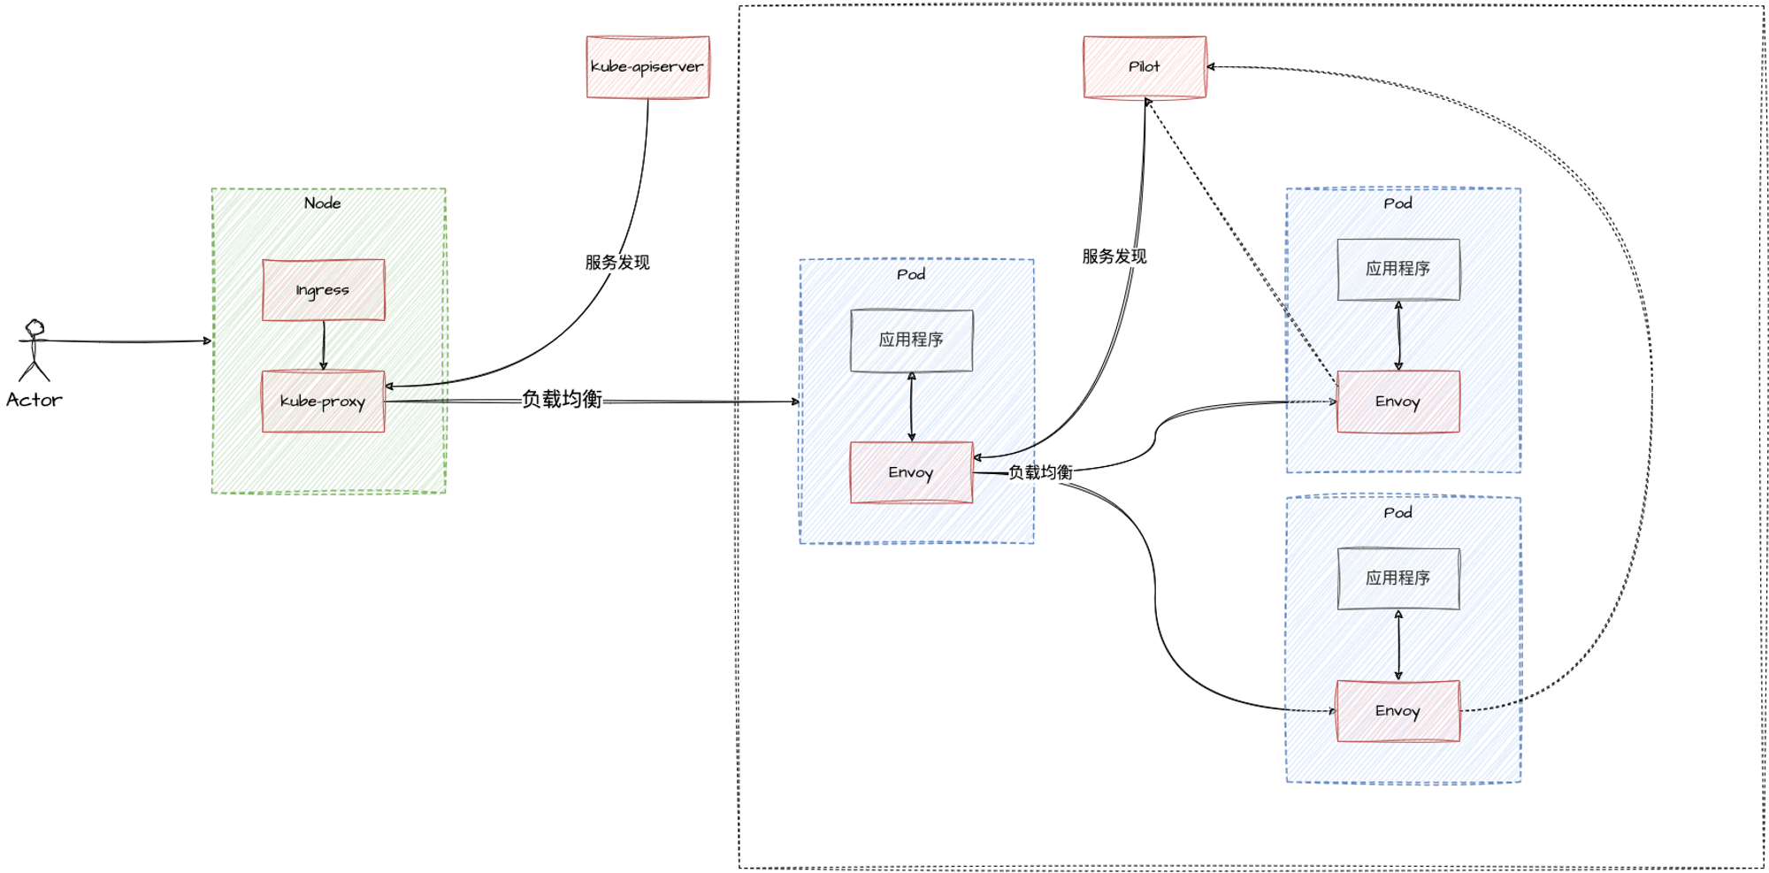
软件工程看K8s - 软件的产品范围
k8s 不支持长连接负载均衡，而是通过插件的形式来让第三方帮助实现
e.g. Istio帮助 k8s实现了流量管理

Slide 45
快速回顾
一. 我们学习了ingress相关的内容
二. 通过网络数据包的追踪学习了 k8s 如何实现网络通信
三. 通过代码的分析学习了k8s如何实现负载均衡。
四. 从软件工程的角度看到了k8s为软件的复杂度作出的贡献及网络的能力边界。

Slide 46
Thanks

